Slide 2

ANTECEDENTES
Para la implementación de sus
Sistemas Locales Anticorrupción
los estados tenían hasta el
18 de julio de 2017

Slide 3
El IMCO, Transparencia Mexicana y la COPARMEX diseñamos la Ley Modelo para los Sistemas Locales Anticorrupción (SLA).

Slide 4
LEY MODELO PARA LOS SLA
Presentada en diciembre de 2016
Es una adaptación equivalente a la Ley General
del Sistema Nacional Anticorrupción (SNA)
y su objetivo es ser una guía simple para los estados.

Slide 5
Comprometidos con la implementación del SNA hemos
realizado los siguientes esfuerzos:
Presentación del Semáforo Anticorrupción, 28 de febrero
Primera actualización, 5 de abril*
Segunda actualización, 29 de mayo**
Hoy presentamos la última actualización al 18 de julio,
fecha límite establecida en la Constitución
*Correspondiente a marzo
**Correspondiente a abril y hasta el 18 de mayo

Slide 6
Los resultados de la segunda actualización del
Semáforo Anticorrupción al 29 de mayo fueron:
22 estados con reforma constitucional
1 estado con una reforma constitucional deficiente
3 estados sin propuestas para diseñar su SLA

Slide 7
¿QUÉ ESTADOS CUMPLIERON CON LA
IMPLEMENTACIÓN DE SUS SLA?

Slide 8
¿QUÉ ES EL SEMÁFORO ANTICORRUPCIÓN?
Parámetro de evaluación de la reforma constitucional
y de la Ley del Sistema Local Anticorrupción y su
implementación
Documenta y estudia la calidad de la actividad legislativa en los estados, con base en las:
  Constituciones locales
  Agendas legislativas locales

Slide 9
METODOLOGÍA GENERAL
Compilación de la actividad legislativa (Constitución,
iniciativas de reforma, leyes e iniciativas de ley)
Análisis de actividad legislativa a partir de la matriz:
10 criterios para la reforma constitucional
30 criterios para la Ley del Sistema Local Anticorrupción

Slide 10
METODOLOGÍA GENERAL
El procedimiento para obtener la información legislativa de los estados fue la siguiente:
Revisar gacetas parlamentarias que se encuentran en línea de los 32 congresos locales
Se envió correo electrónico a tres funcionarios de cada congreso
Como último recurso, se les contactó por teléfono

Slide 11
SEMÁFORO ANTICORRUPCIÓN:
UN REPORTE MÁS COMPLETO
Apegado al material legislativo
Diseño de la metodología de evaluación
Criterios equivalentes al modelo del Sistema Nacional Anticorrupción
Seguimiento de la creación de las leyes de los SLA

Slide 12
SEMÁFORO DE LA REFORMA CONSTITUCIONAL
Determina el nivel de avance:
Si el estado tiene o no reforma constitucional o alguna iniciativa
Si tiene una estructura constitucional adecuada por medio de 10 criterios que deben contemplar las reformas constitucionales, entre ellos:
  El establecimiento del SLA, del Comité Coordinador y del Comité de Participación Ciudadana
  La incorporación del nuevo régimen de responsabilidades administrativas

Slide 13
SEMÁFORO DE LA REFORMA CONSTITUCIONAL
A los 10 criterios se les otorga un puntaje de:
0 – Cumplimiento deficiente o nulo
50 – Cumplimiento medio
100 – Cumplimiento satisfactorio
*En algunos casos solo aplica el 0 y 100

Slide 14
SEMÁFORO DE LA REFORMA CONSTITUCIONAL
Una vez otorgado el puntaje y analizando la situación de si es
reforma o es iniciativa se otorgan las siguientes categorías:
Reforma constitucional satisfactoria
Reforma constitucional regular
Iniciativa de reforma constitucional satisfactoria
Iniciativa de reforma constitucional regular
Iniciativa de reforma constitucional deficiente
Reforma constitucional deficiente
Sin reforma constitucional

Slide 15
RESULTADOS

Slide 16
RESULTADOS
Aguascalientes
Baja California Sur
Campeche
Chiapas
Coahuila
Colima
Guerrero
Hidalgo
Jalisco
Morelos
Nayarit
Nuevo León
Oaxaca
Puebla
Querétaro
Quintana Roo
San Luis Potosí
Sonora
Tamaulipas
Tlaxcala
Veracruz
Yucatán
REFORMA CONSTITUCIONAL SATISFACTORIA
REFORMA CONSTITUCIONAL REGULAR
INICIATIVA DE REFORMA CONSTITUCIONAL SATISFACTORIA
REFORMA CONSTITUCIONAL SATISFACTORIA
INICIATIVA DE REFORMA CONSTITUCIONAL REGULAR
INICIATIVA DE REFORMA CONSTITUCIONAL DEFICIENTE
REFORMA CONSTITUCIONAL DEFICIENTE
SIN REFORMA CONSTITUCIONAL
Se sumaron 8 estados

Slide 17
RESULTADOS
REFORMA CONSTITUCIONAL SATISFACTORIA
Ciudad de México
Durango
Estado de México
Guanajuato
Michoacán
Sinaloa
Tabasco
Zacatecas
REFORMA CONSTITUCIONAL REGULAR
INICIATIVA DE REFORMA CONSTITUCIONAL SATISFACTORIA
REFORMA CONSTITUCIONAL REGULAR
INICIATIVA DE REFORMA CONSTITUCIONAL REGULAR
INICIATIVA DE REFORMA CONSTITUCIONAL DEFICIENTE
Se sumó 1 estado
REFORMA CONSTITUCIONAL DEFICIENTE
SIN REFORMA CONSTITUCIONAL

Slide 18
RESULTADOS
Chihuahua
REFORMA CONSTITUCIONAL SATISFACTORIA
Se sumó 1 estado
REFORMA CONSTITUCIONAL REGULAR
INICIATIVA DE REFORMA CONSTITUCIONAL SATISFACTORIA
INICIATIVA DE REFORMA CONSTITUCIONAL SATISFACTORIA
INICIATIVA DE REFORMA CONSTITUCIONAL REGULAR
INICIATIVA DE REFORMA CONSTITUCIONAL DEFICIENTE
REFORMA CONSTITUCIONAL DEFICIENTE
SIN REFORMA CONSTITUCIONAL

Slide 19
RESULTADOS
Baja California
REFORMA CONSTITUCIONAL SATISFACTORIA
Se sumó 1 estado
REFORMA CONSTITUCIONAL REGULAR
INICIATIVA DE REFORMA CONSTITUCIONAL SATISFACTORIA
REFORMA CONSTITUCIONAL DEFICIENTE
INICIATIVA DE REFORMA CONSTITUCIONAL REGULAR
INICIATIVA DE REFORMA CONSTITUCIONAL DEFICIENTE
REFORMA CONSTITUCIONAL DEFICIENTE
SIN REFORMA CONSTITUCIONAL

Slide 20
OBSERVACIONES GENERALES
Todos los estados, salvo Chihuahua, cuentan con una reforma constitucional.
En algunos estados se observa la presencia de Sistemas Municipales, los cuales podrían ser no solo innecesarios sino problemáticos para la operatividad del SNA.

Slide 21
PREOCUPACIONES GENERALES
Baja California aprobó una reforma constitucional deficiente, y establece un Comité de Participación Ciudadana de 15 miembros y un Comité Coordinador con 11 de ellos incluidos.
La reforma constitucional de Tabasco no establece de manera explícita la obligación de los servidores públicos de presentar declaración de intereses y patrimonial.

Slide 22
SEMÁFORO DE IMPLEMENTACIÓN DE LA LEY DEL SLA
Determina el nivel de avance:
Si el estado tiene o no una ley del Sistema Local Anticorrupción o una iniciativa
Si es apta la ley, por medio de 30 criterios que la ley del SLA debe contemplar, entre ellos destacan:
  Un adecuado Comité Coordinador, Comité de Participación Ciudadana, Secretaría Ejecutiva y recomendaciones del Comité Coordinador

Slide 23
SEMÁFORO DE IMPLEMENTACIÓN DE LA LEY DEL SLA
Se otorga un puntaje de:
0 – Cumplimiento deficiente o nulo
50 – Cumplimiento medio
100 – Cumplimiento satisfactorio
*En algunos casos solo aplica el 0 y 100

Slide 24
SEMÁFORO DE IMPLEMENTACIÓN DE LA LEY DEL SLA
Una vez otorgado el puntaje y analizando la situación de si es ley
aprobada o es iniciativa se otorgan las siguientes categorías:
Ley del SLA satisfactoria
Ley del SLA regular
Iniciativa de ley del SLA satisfactoria
Iniciativa de ley del SLA regular
Iniciativa de ley del SLA deficiente
Ley del SLA deficiente
Sin ley del SLA

Slide 25
RESULTADOS

Slide 26
RESULTADOS
Aguascalientes
Baja California Sur
Campeche
Chiapas
Coahuila
Colima
Estado de México
Hidalgo
Michoacán
Morelos
Nayarit
Nuevo León
Oaxaca
Puebla
Querétaro
Quintana Roo
Sinaloa
Sonora
Tabasco
Tamaulipas
Yucatán
LEY DEL SLA SATISFACTORIA
LEY DEL SLA REGULAR
INICIATIVA DE LEY DEL SLA SATISFACTORIA
LEY DEL SLA SATISFACTORIA
INICIATIVA DE LEY DEL SLA REGULAR
INICIATIVA DE LEY DEL SLA DEFICIENTE
LEY DEL SLA DEFICIENTE
SIN LEY DEL SLA
Se sumaron 12 estados

Slide 27
Durango
Guanajuato
RESULTADOS
LEY DEL SLA SATISFACTORIA
Baja California*
Durango
Ciudad de México
Guanajuato
Guerrero*
Jalisco*
San Luis Potosí
Zacatecas
LEY DEL SLA REGULAR
INICIATIVA DE LEY DEL SLA SATISFACTORIA
LEY DEL SLA REGULAR
INICIATIVA DE LEY DEL SLA REGULAR
INICIATIVA DE LEY DEL SLA DEFICIENTE
LEY DEL SLA DEFICIENTE
Se sumaron 6 estados
SIN LEY DEL SLA
*Se tiene información de que se aprobó la ley pero falta revisar el dictamen final

Slide 28
RESULTADOS
Tlaxcala*
LEY DEL SLA SATISFACTORIA
Se sumó 1 estado
LEY DEL SLA REGULAR
INICIATIVA DE LEY DEL SLA SATISFACTORIA
INICIATIVA DE LEY DEL SLA SATISFACTORIA
INICIATIVA DE LEY DEL SLA REGULAR
INICIATIVA DE LEY DEL SLA DEFICIENTE
LEY DEL SLA DEFICIENTE
SIN LEY DEL SLA
*Se tiene información de que el congreso sesionó el 18 de julio pero no hay información oficial sobre la aprobación
Se sumaron 4 estados

Slide 29
RESULTADOS
Chihuahua
Veracruz
LEY DEL SLA SATISFACTORIA
Permanecen 2 estados
LEY DEL SLA REGULAR
INICIATIVA DE LEY DEL SLA SATISFACTORIA
SIN INICIATIVA DE LEY DEL SLA
INICIATIVA DE LEY DEL SLA REGULAR
INICIATIVA DE LEY DEL SLA DEFICIENTE
LEY DEL SLA DEFICIENTE
SIN LEY DEL SLA

Slide 30
OBSERVACIONES GENERALES
Solamente Chihuahua y Veracruz permanecen sin una ley del SLA. En general, se observó un trabajo importante en la producción legislativa.
En Hidalgo se agregaron 5 contralores municipales al Comité Coordinador, con valor de un voto en el Comité, sin embargo, ese voto se toma por mayoría. Ese consenso se pone en peligro ante la ausencia de uno de los contralores.

Slide 31
PREOCUPACIONES GENERALES
En la Ciudad de México se agregaron 2 miembros adicionales al Comité Coordinador: el Órgano de Control Interno del Congreso y el Consejo de Evaluación.
  El nombramiento del Secretario Técnico es llevado a cabo por la Asamblea Legislativa de la Ciudad de México, sin respetar el modelo de la Ley General del SNA.
    Adicionalmente, se eliminaron los requisitos de no formar parte de un partido político o haber desempeñado cargo de elección popular en 4 años.
La ley menciona una Comisión de Selección pero no especifica que debe estar compuesta por ciudadanos o algún otro de los requisitos considerados en el modelo del SNA.

Slide 32
A la fecha límite, 2 estados aún no tienen una
ley para sus Sistemas Locales Anticorrupción

Slide 33
29 estados ya tienen la base legal
necesaria para continuar con el desarrollo de sus
Sistemas Locales Anticorrupción y pueden comenzar con:
La construcción administrativa de sus órganos
Los procesos de designación
El inicio de funciones sustantivas

Slide 34
La fecha límite ya pasó
Debemos presionar a los Congresos locales
para que lleven a cabo su obligación
Un mandato constitucional establecido en el Artículo 113

Slide 35
La fecha límite era el
18 de julio de 2017
LEY MODELO PARA LOS SLA
Los estados aún pueden aprovechar la Ley Modelo para agilizar los
procesos legislativos y evitar riesgos de inconstitucionalidad
LA LEY MODELO ESTÁ DISPONIBLE EN:
http://imco.org.mx/politica_buen_gobierno/lanzamiento-de-la-ley-modelo-del-sistema-local-anticorrupcion

Slide 36
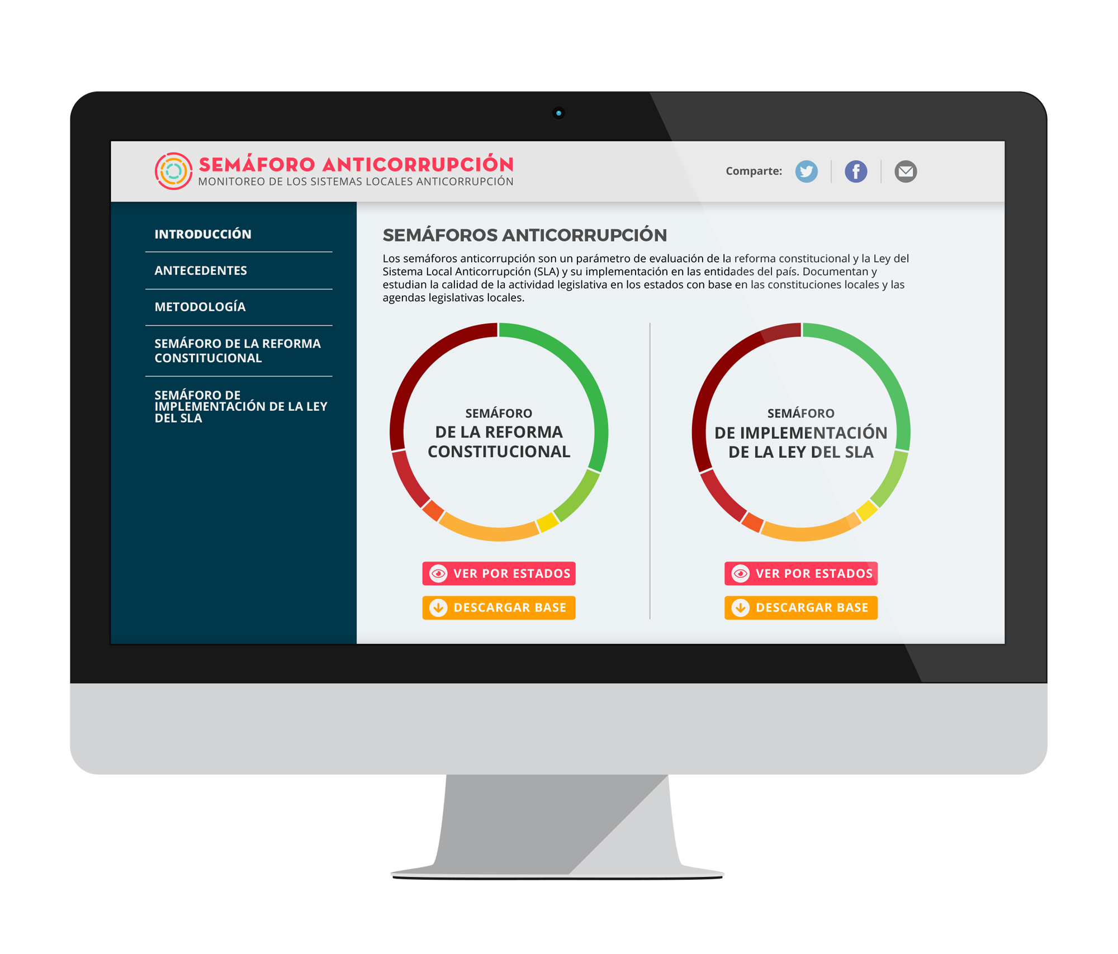
Consulta los avances por estado en
www.semaforoanticorrupcion.mx

